Slide 1
Национальные модели
устойчивого развития
Онлайн-ДОД, 7 ноября 2021

Slide 2
Что дает программа?
ВЫПУСКНИКОВ ПРОГРАММЫ ЖДУТ
Отечественные и зарубежные компании, работающие в России, нацеленные на обеспечение эффективного устойчивого развития;
Государственные органы всех уровней – от федерального до муниципального, – отвечающие за ресурсное, законодательное и административное обеспечение внедрения и развития устойчивого развития;
Некоммерческие российские и международные общественные организации, содействующие бизнесу и государству в развитии устойчивого государства;
Университеты России и стран СНГ как преподавателей экономики и исследователей современных проблем экономического развития;
Аспирантура МГУ имени М.В. Ломоносова и других университетов России, а также институтов Российской академии наук для подготовки кандидатских диссертаций и получения ученой степени кандидата экономических наук.

Slide 3
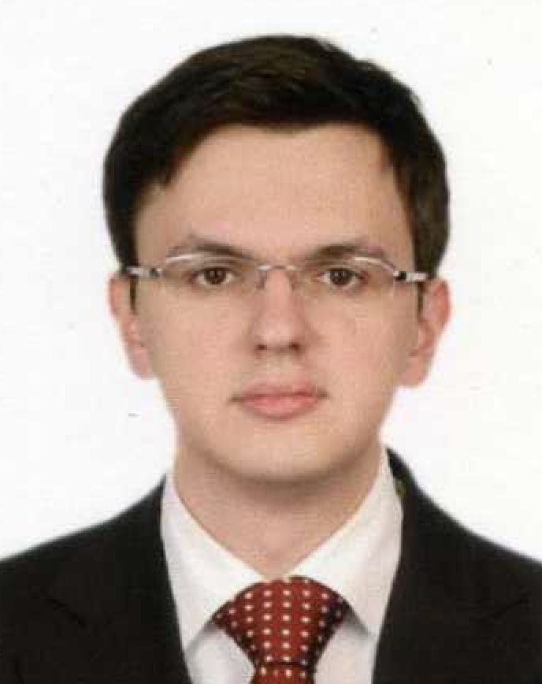
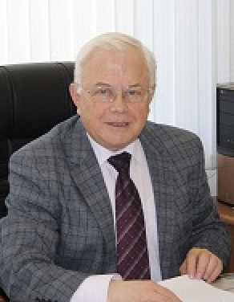
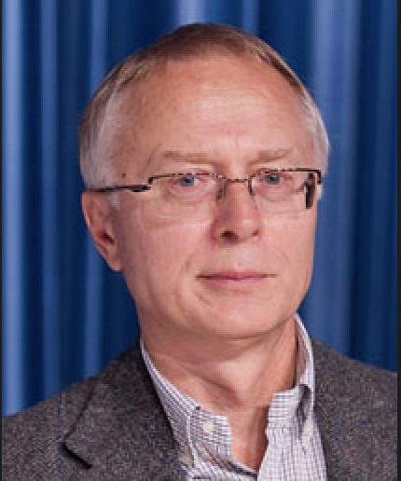
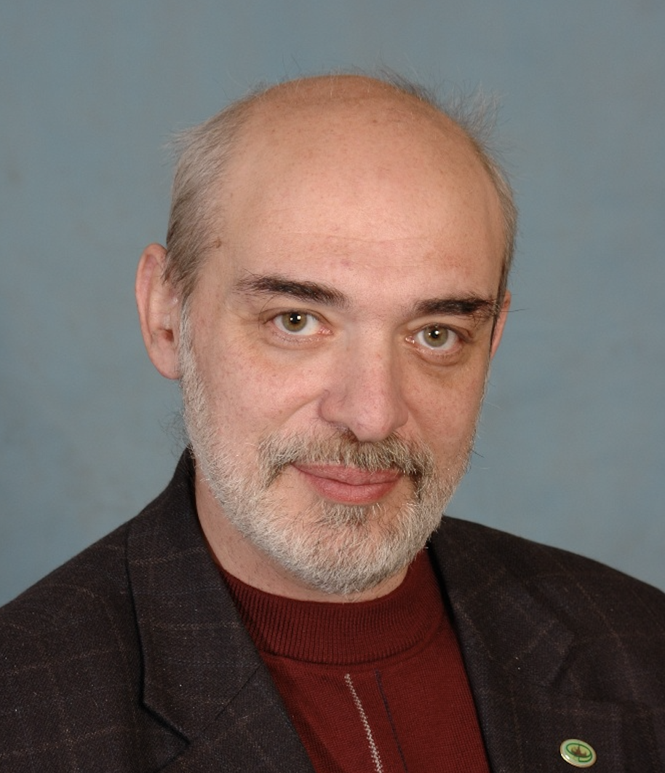
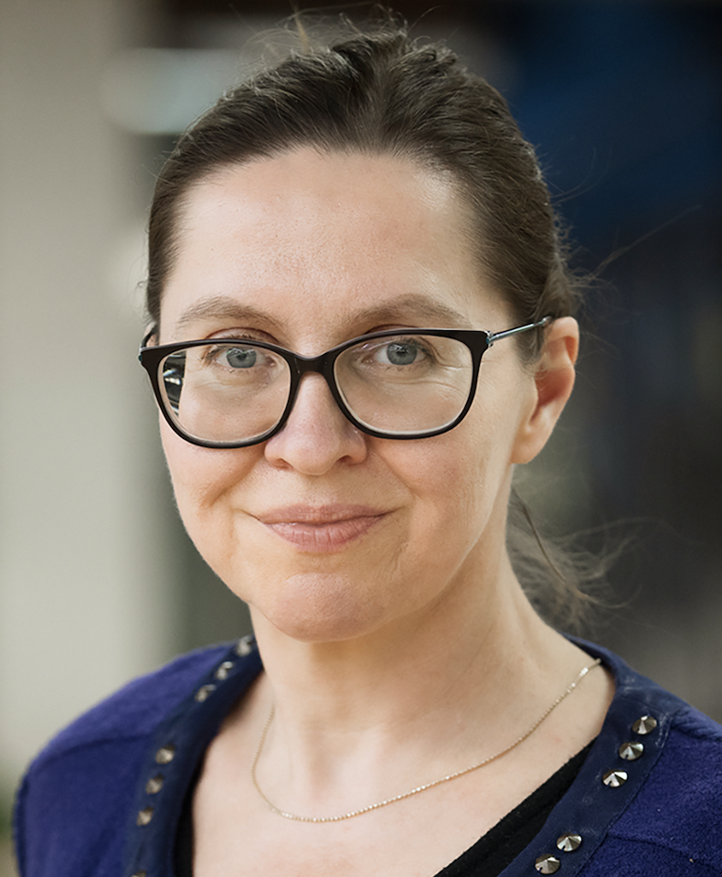
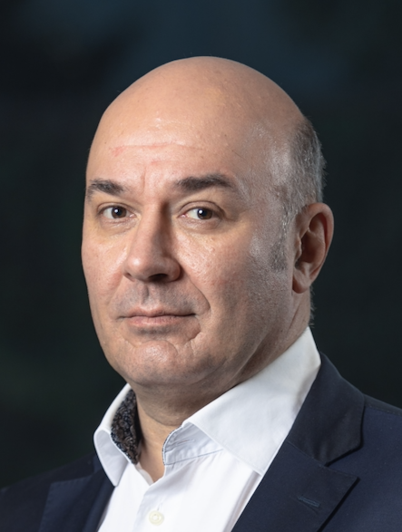
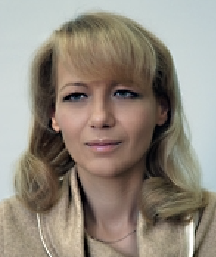
Преподаватели программы
СОВЕТ ПРОГРАММЫ
НАБЛЮДАТЕЛЬНЫЙ СОВЕТ
ТЕНЯКОВ И. М.
ПАТРОН П.А.
ПОРОХОВСКИЙ А. А.
БОБЫЛЕВ С. Н.
ПАЛТ М. В.
МАЛИКОВА О. И.
РОЗИНСКИЙ И.А.
КУДИНА М. В.

Slide 4
ЦЕЛЬ ПРОГРАММЫ
Подготовить экономистов-аналитиков, способных системно решать теоретические и практические проблемы устойчивого развития на корпоративном и государственном уровнях, в международных и общественных организациях, продолжить научные исследования в аспирантуре, стать преподавателем вузов России и других стран
ОБЯЗАТЕЛЬНЫЕ ДИСЦИПЛИНЫ
БАЗОВЫЕ | ОБЩАЯ ЭКОНОМИКА | НАУЧНЫЙ СЕМИНАР
Микроэкономика-3 | Политическая экономия глобальных процессов | Обсуждение современных проблем устойчивого развития (климат, углеродная нейтральность, роль ESG)
Макроэкономика-3 | Национальная экономика: общие черты | Обсуждение реальных проблем экономического и социального развития с представителями бизнеса, науки, государственного аппарата
Эконометрика | Теория экономического роста и развития | Подготовка магистерских диссертаций
Иностранный язык | Экономика устойчивого развития

Slide 5
ДИСЦИПЛИНЫ ПО ВЫБОРУ
Трек «Устойчивое развитие компании»
Трек «Устойчивое развитие национальной экономики»
Бизнес в условиях экономических санкций
Динамика человеческого капитала в условиях цифровизации
ESG – трансформация бизнеса: практика и инструменты
Зеленый бизнес и устойчивое развитие
Искусственный интеллект: потенциал устойчивого развития
Корпоративный культурный код: вызовы зеленой трансформации
Корпоративная социальная ответственность и стандарты GRI
Отраслевые рынки в экономике устойчивого развития
Перспективные технологии информационных систем
Развитие человеческого потенциала и управление кадровыми ресурсами
Система экологического менеджмента
Азиатская экономическая модель
Влияние регионов на национальную конкурентоспособность
Демографические вызовы устойчивого развития
Евразийская экономическая интеграция
Индикаторы устойчивого развития и оценка природных благ
Институциональные основы устойчивого развития
Конкуренция и устойчивое развитие: национальный и международный уровни
Модель экономического развития ЕС
Национальная и международная логистика товарных грузов
Национальная экономическая безопасность: международные сравнения
Национальные «правила игры»: роль государства

Slide 6
ДИСЦИПЛИНЫ ПО ВЫБОРУ
Трек «Устойчивое развитие компании»
Трек «Устойчивое развитие национальной экономики»
Общественное богатство: человеческие и природные ресурсы
Проблемы и перспективы развития БРИКС
Пространственная экономика
Российская экономическая модель: путь устойчивого развития
Таможенные тарифы и устойчивость мировой торговли
Трудовая миграция: проблемы и решения
Управление технологическим развитием экономики
Экономика природного капитала (на англ.)
Экономическая мысль об устойчивом развитии
Экономическая история России: уроки для современности
Стратегическое управление компании как фактор устойчивого развития
Трансформация собственности в современной экономике
Управление предприятием с использованием информационных технологий
Устойчивая энергетика
Устойчивое развитие территорий (на англ.)
Устойчивость городской агломерации
Финансы в экономике устойчивого развития
Цифровые технологии в современной экономике
Экономика замкнутого цикла
Этические аспекты устойчивого развития
Язык деловой коммуникации на национальном и международном уровнях

Slide 7
Где могут работать выпускники программы?
Компании, корпорации, предприятия
Банки, инвестиционные и страховые компании
Разработка и реализация стратегий устойчивого развития, ESG-отчётность, оценка экологических и климатических рисков, аналитическая деятельность
Бизнес аналитика инвестиционных проектов с точки зрения их соответствия принципам устойчивого развития, анализ ESG-рисков портфелей и нефинансовой отчётности компаний, работа в области предоставления «зеленого» финансирования/страхования
Консалтинг, рейтинговые агентства
Органы государственной и региональной власти
Бизнес-консалтинг по нефинансовой части бизнеса, разработка стратегий устойчивого развития, внедрение экологического менеджмента в компаниях, деятельность по повышению ESG-рейтингов компании
Наука и образование
Разработка и реализация национальных и региональных программ устойчивого развития, моделирование социально-экономического развития, построение моделей и сценариев устойчивого развития
Научные исследования и преподавание в области устойчивого развития

Slide 8
Поступление на программу
НА ПРОГРАММУ МОЖНО ПОСТУПИТЬ:
Через приемную кампанию в магистратуру экономического факультета, сдав в экзамен по английскому и специальности программы, составленной в рамках бакалавриата по экономике
Выпускники бакалавриата или специалитета могут получить целевое направление от российских университетов на обучение в магистратуре с последующей работой в указанных региональных вузах
На целевое обучение в магистратуре экономического факультета МГУ могут также направить выпускников бакалавриата или специалитета разных вузов государственные органы регионов
План приема 2022 | На бюджет | По договору | Иностранцы
 | 16 | 5 | 2

Slide 9
Информация и контакты
Информация о поступлении в 2022 году будет постепенно появляться на сайте Экономического факультета МГУ
Отдел приема:
Ленинские горы, 3-й учебный корпус, экономический факультет, ауд. 229 Тел. (495) 939-32-98 E-mail: pk@econ.msu.ru
Чтобы не пропустить новую информацию и получать информацию первым, можно следить за новостями в официальной группе абитуриентов магистратуры ЭФ МГУ и подписаться на e-mail рассылку новостей от Приемной комиссии (ПК)
Сайт приема в магистратуру ЭФ МГУ:
https://www.econ.msu.ru/entrance/masters/
Ссылка на группу в ВК:
https://vk.com/abitur_mag_ef_mgu
Ссылка на рассылку ПК ЭФ МГУ:
https://docs.google.com/forms/d/e/1FAIpQLSf-L04D78eTqP6gR0FbMdRqbIJnvhgDxtK1nYyuVfh0MEAy6Q/viewform

